Slide 1
Contribuições do mundo editorial para a produção de conteúdos impressos e digitais
Andrea Filatro

Slide 2
Proposta
A metodologia de produção de livros impressos e a revolução digital
Autoria, roteirização e produção de mídias
Especialização de papéis e produção colaborativa
Lições do passado e do futuro: o que a tradição ensina, o que a inovação instiga

Slide 3
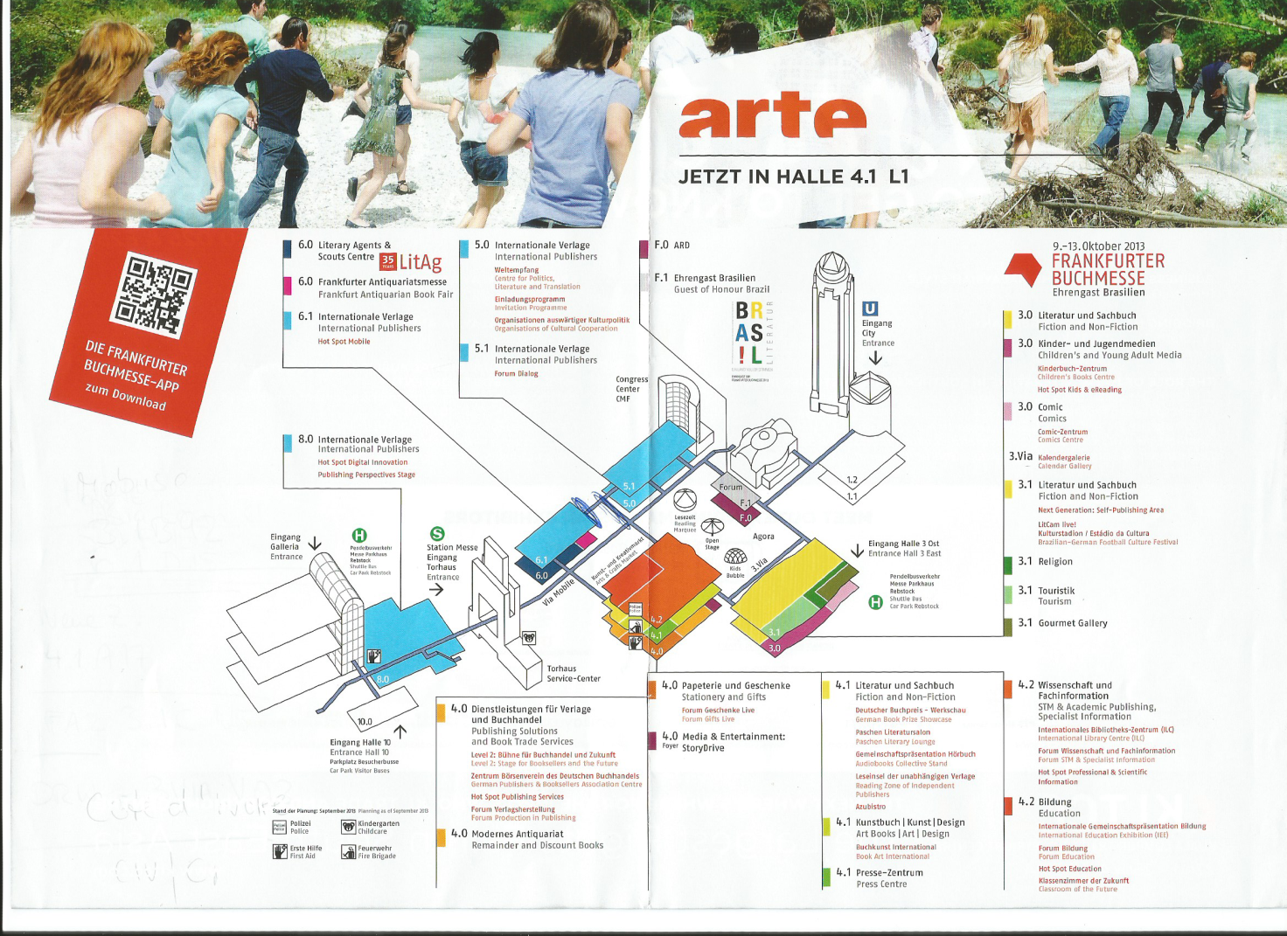
Falando em internacionalização…
(Frankfurt, 9 a 13/out/2013)

Slide 4
Proliferação de dispositivos
Smartphones, tablets, notebooks, netbooks, desktops, TVs e consoles de videogame
(Frankfurt, 9 a 13/out/2013)

Slide 5
Novos players (fornecedores)
Conteúdos educacionais
Serviços
Produção de conteúdos educacionais personalizados
Softwares
Multimídia
Realidade aumentada e virtual
eBooks (também enriquecidos)
Móvel
Modelos 3D
Conversores Flash para HTML 5
Criação e execução de exercícios interativos (provas)
Autoria de ebooks
Geração de infográficos
Criação e edição de conteúdo multimídia
Publicações multiplataforma (mobile, imersiva, experencial
Web
(currículo internacional)
(mundial, multilíngue )
(p/ editores e educadores)
(Frankfurt, 9 a 13/out/2013)

Slide 6
Modelos de negócios (fornecedores de soluções e produtores de conteúdo)
Soluções turnkey (“porteira fechada”)
Terceirização de etapas
SaaS: Software As A Service
Licenciamento tradicional de ferramentas para uso por equipes internas
(Frankfurt, 9 a 13/out/2013)

Slide 7
Integração de sistemas
Fluxo de produção e disponibilização: repositórios e bibliotecas, marketing, e-commerce, entrega multiplataforma e multiformato, controle de direitos autorais)
Plataforma de publicação integrada: gerenciamento de originais, criação e validação de ilustrações, revisão colaborativa; edição, composição, transformação multiformato e enriquecimento de mídia
Educação on-line: gerenciamento de usuários e dados de usuários, gerenciamento de testes e avaliações, integração de LDs e recursos do professor, rastreamento de desempenho e learning analytics
(Frankfurt, 9 a 13/out/2013)

Slide 8
Destaques...
Realidade aumentada integrada a LD
(Frankfurt, 9 a 13/out/2013)
Notes:
Editora Moderna faz: http://www.youtube.com/watch?v=vymmA-_2Emg
Senai-SC (Tubarão) faz: http://tisc.com.br/ensino/realidade-aumentada-no-senaisc/

Slide 9
Destaques...
Padrão internacional para livros didáticos (em construção): padrões existentes para eBooks, com o acréscimo de características exigidas para uso em educação
(Frankfurt, 9 a 13/out/2013)

Slide 10
Ausências ...
Self publishing
Educação a distância
Visão colaborativa da aprendizagem
MOOCs
(Frankfurt, 9 a 13/out/2013)

Slide 11
D
E
B
A
T
E
Conteúdos educacionais
Especificidades
Texto científico, texto didático, texto literário
Direitos autorais
Autoria de conteúdos impressos x conteúdos digitais
A formação do autor
Processo de produção
Integração no fluxo de produção de materiais impressos e digitais
Granularidade, combinação (trilhas) e reusabilidade
Composição e gestão de equipes
Ferramentas utilizadas

Slide 12
Lições do passado e do futuro
O que a tradição ensina
O que a inovação instiga

